Slide 1
Скоро в школу!

Slide 2
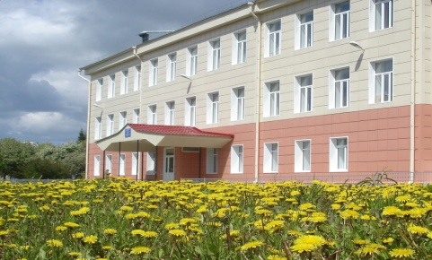
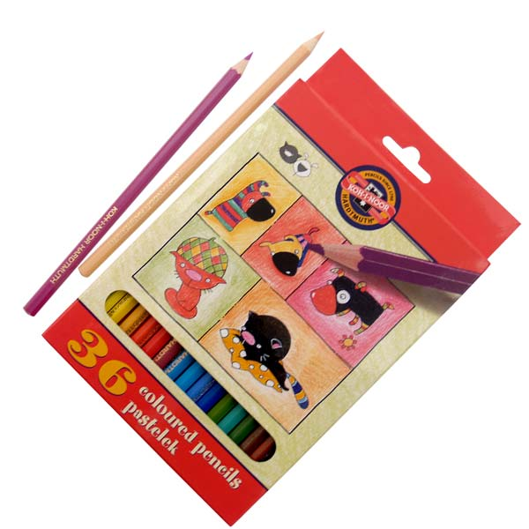
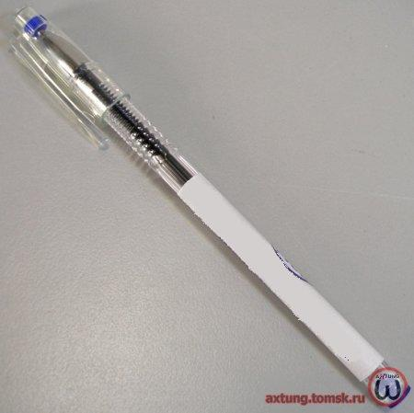
Станция 1 УГАДАЙ - КА

Slide 3
Станция 2 СЧИТАЙ - КА

Slide 4
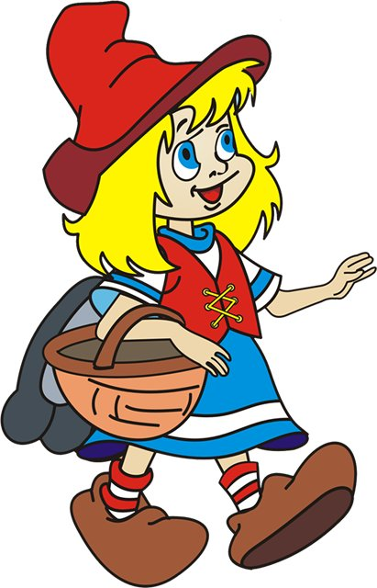
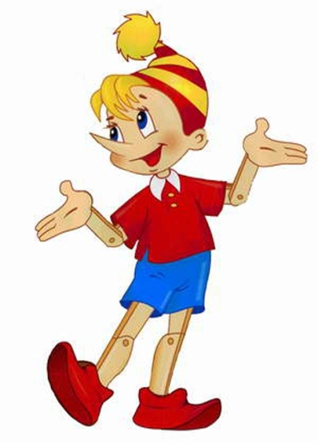
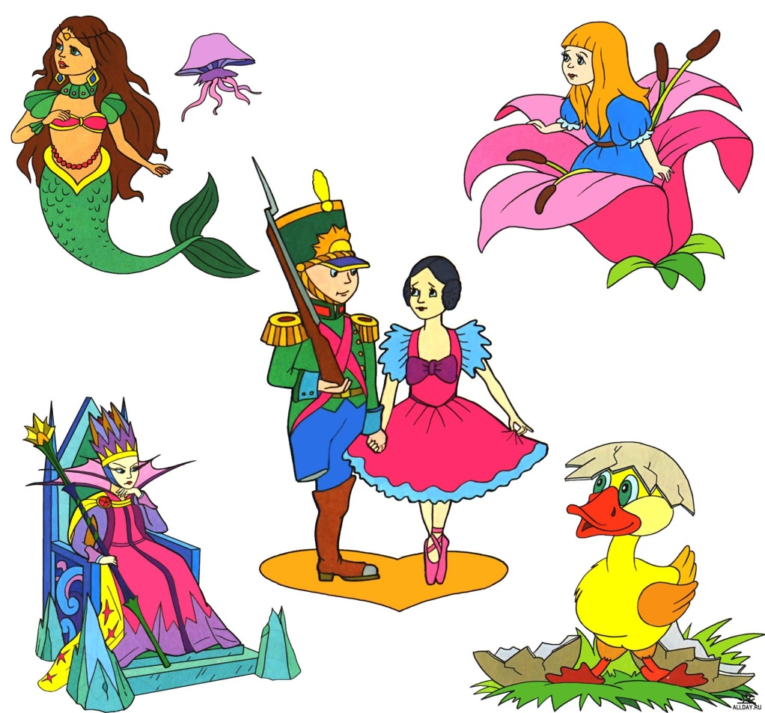
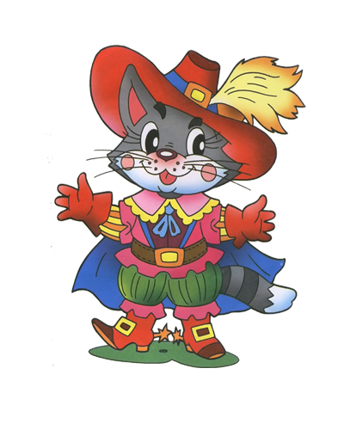
Станция 3 ЧИТАЙ - КА

Slide 5
Станция 5 ДРУЖБА
МАМА, ПАПА, ДРУЗЬЯ,
РОДИНА, МИР,
ШКОЛА.

Slide 6
Скоро в школу

Slide 7
Добро пожаловать!

